Slide 1
密码学实验
张方国
中山大学数据科学与计算机学院
isszhfg@mail.sysu.edu.cn

Slide 2
内容
古典密码 2
有限域运算 2
AES实现 2
SHA-1 实现2
RSA实现 2
DLP计算2-3
DSA签名方案 2-3
伪随机数产生器1

Slide 3
作业提交
邮箱：15072696317@163.com
请将代码和实验报告打包提交
邮件和附件命名为学号_姓名_实验名称
例：12345678_张三_实验6DLP
DDL: 12.6上课之前
晚交或者不交该次实验计分为零

Slide 4
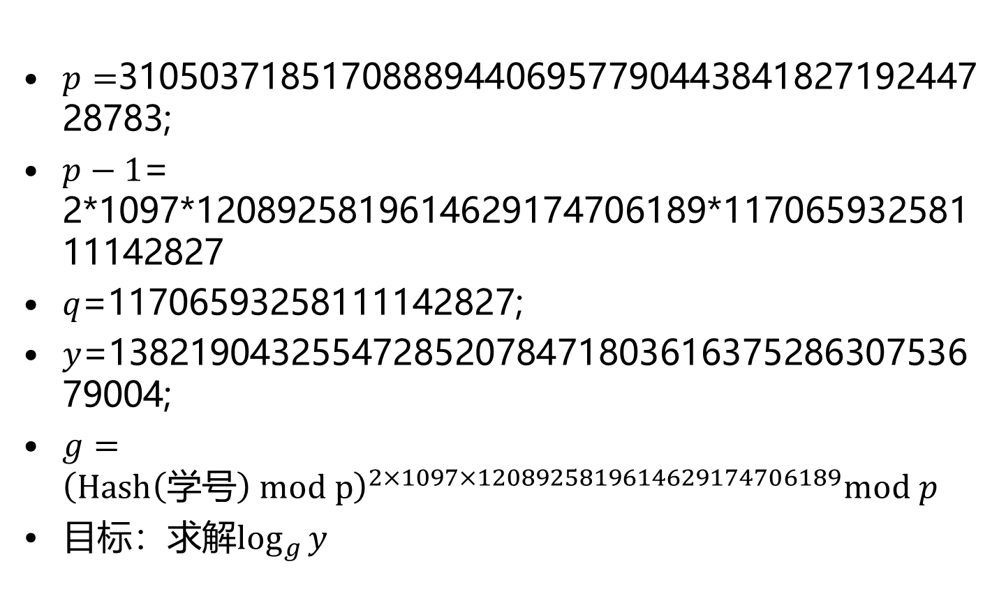
参数
$p=$31050371851708889440695779044384182719244728783;
$p−1$= 2*1097*1208925819614629174706189*11706593258111142827
$q$=11706593258111142827;
$y$=13821904325547285207847180361637528630753679004;
$g={\left(Hash\left(学号\right) mod p\right)}^{2×1097×1208925819614629174706189}mod p$
目标：求解$\log_{g}{y}$

Slide 5

实现求解离散对数问题的算法
按照上述给出的参数，实现Pollard $ρ$进行求解。
- 如果第五次的RSA实验中自己实现的大数计算算法效率不高，可使用现成的库（GMP、NTL）。但 Pollard $ρ$算法本身步骤的实现需要自己完成。
- 求解上述给出的参数前，请务必保证自己实现的算法是正确的。可使用课本给出的示例检查和调试自己的算法，或者使用较小的整数进行检查。

Slide 6

Pollard $ρ$算法的实现示例（Python语言）
def pollard_rho(p, n, alpha, beta) -> (int, int, int):
def f(_x, _a, _b):
nonlocal p, n, alpha, beta
sub = _x % 3 #
if sub == 1: # S0
return (beta * _x) % p, _a, (_b + 1) % n
elif sub == 0: # S1
return (_x * _x) % p, (2 * _a) % n, (2 * _b) % n
else: # S2
return (alpha * _x) % p, (_a + 1) % n, _b
x, a, b = f(1, 0, 0)
x_prime, a_prime, b_prime = f(x, a, b)
while x != x_prime:
x, a, b = f(x, a, b)
x_prime, a_prime, b_prime = f(*f(x_prime, a_prime, b_prime))
if math.gcd(b_prime - b, n) != 1:
raise ValueError("failure")
return (a - a_prime) * pow((b_prime - b), -1, n) % n
按照mod3进行划分
按照mod3进行划分
可以优化该地方

Slide 7
实验过程
上述算法实现仅仅是简单地对课本给出的算法流程进行简单的实现，仍有大量的优化空间。
1. 大家使用C++实现时先按照课本的思路实现出算法的原型，验证算法的正确性后，尝试发掘代码中可以优化的地方，对比、探讨优化后方案的性能。
对比过程中所用到的整数不必是上面给出的参数，可以使用较小的整数进行分析。
2. 方案优化后，对ppt给出的参数求解离散对数。在实验报告中简述求解原理、步骤和实现效率(包括使用的计算平台的基本性能，计算需要的时间和空间等)。如果求解时间特别长，尝试优化代码或者调库对某些耗时的地方进行求解，比较优化后的效果。

Slide 8
一些有用的链接
- cado-nfs库官网：https://cado-nfs.gitlabpages.inria.fr/
- SageMath软件，里面包含了求解离散对数的算法：https://www.sagemath.org/，有关求解离散对数的API文档：https://doc.sagemath.org/html/en/reference/groups/sage/groups/generic.html
- Python的数学计算库sympy库也包含了离散对数的算法：https://docs.sympy.org/latest/modules/ntheory.html
- Shanks算法（BSGS算法）的英文维基百科介绍（可能需要翻墙）：https://en.wikipedia.org/wiki/Baby-step_giant-step
- Pollard's rho algorithm for logarithms的英文维基百科介绍：
https://en.wikipedia.org/wiki/Pollard%27s_rho_algorithm_for_logarithms
- Pohlig–Hellman算法的英文维基百科介绍：
https://en.wikipedia.org/wiki/Pohlig%E2%80%93Hellman_algorithm

Slide 9
评分
每次实验的评分参考实验代码、实验结果以及实验报告的书写等给出总评
每次实验的评分都将在群里公示，如有疑问可联系助教
课程总分为前7次实验的10%+第8次的30%

